Slide 1
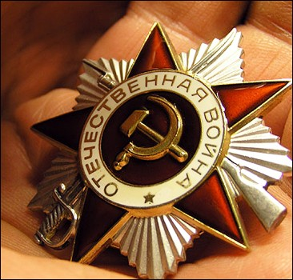
Велика Вітчизняна війна (1941-1945 гг.)

Slide 2
На світанку 22 Червня 1941 гітлерівська Німеччина напала на Радянський Союз. Виступили На боці Німеччини Румунія, Угорщина, і Італія Фінляндія. Угруповання військ агресора нараховувала 5,5 млн. чоловік, 190 дивізій, 5 тис. літаків близько 4 тис. танків і самохідних артилерійських установок (САУ), 47 тис. гармат і мінометів. Відповідно до розробленого в 1940 р. планом «Барбаросса» Німеччина планувала в найкоротший термін (за 6-10 тижнів) вийти телефоном гарячої лінії Архангельськ - Волга - Астрахань. Це була установка на бліцкриг-блискавичну війну. Так почалася Велика Вітчизняна війна.
ПОЧАТОК ВІЙНИ

Slide 3
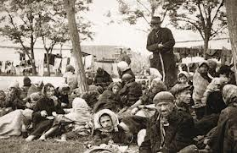
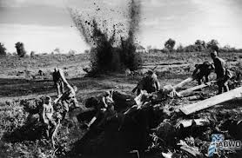
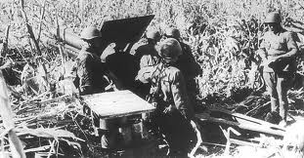
Під час другої світової війни в липні 1941 року область була окупована німецькими та румунськими військами. Тимчасова окупація Вінниччини фашистськими загарбниками продовжувалась 2 роки і 8 місяців, протягом яких на території області діяв жорстокий фашистський режим. Територію області було розділено на 2 частини: північна увійшла до німецької зони окупації, а південна - до румунської, так званої Трансністрії. За цей час в таборах і гестапівських застінках розстріляно і закатовано більше 165 тисяч мирних жителів і військовополонених, більше 74 тисяч хлопців і дівчат вивезено до Німеччини.
ВІННИЦЯ У ВЕЛИКІЙ ВІТЧИЗННЯНІЙ ВІЙНІ

Slide 4
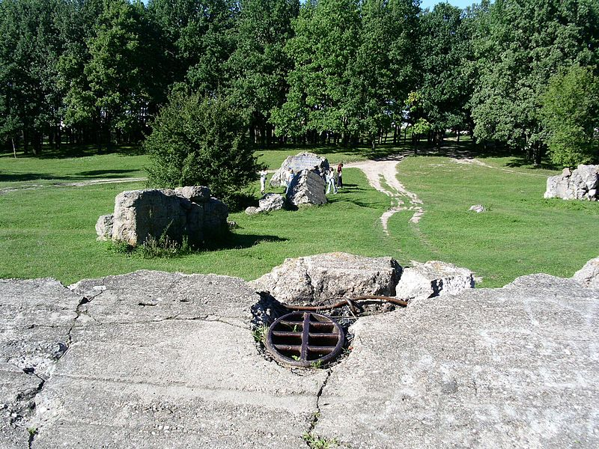
Під час окупації Вінниці фашисти почали будівництво ставки Гітлера «Вервольф», У 8-ми кілометрах на північ від Вінниці з грудня 1941 року по червень 1942 в умовах повної секретності. Перша черга була здана в експлуатацію у квітні 1942. Історичні джерела свідчать, що в будівництві брали участь німецькі фірми-підрядчики, які зводили головні секретні роботи, вільнонаймані громадяни європейських країн — з Німеччини, Польщі, Голландії, а військовополонені Червоної Армії і місцеве населення були задіяні на роботах зі спорудження котлованів, видобутку граніту в кар'єрах поза центральною зоною. На об'єкті працювало понад 10 тисяч радянських військових.
ВЕРВОЛЬФ

Slide 5
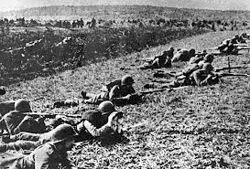
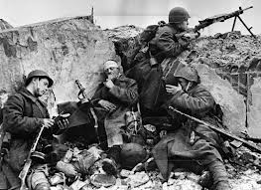
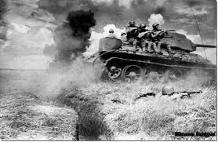
Визволення Вінниччини посідає гідне місце в літописі Великої Вітчизняної війни. 99 дні і ночей тут гриміли запеклі бої, проливали кров героїчні сини чи не всіх народів СРСР.
Визволення Вінниці

Slide 6
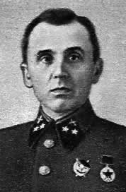
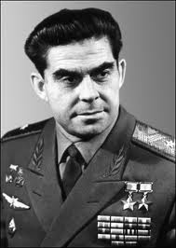
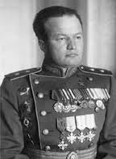
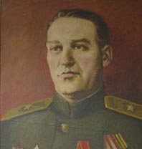
Вінницю звільнили від ворога війська 38-ї армії під командуванням генерал-полковника Кирила Москаленка. В боях відзначилися воїни 241-ї стрілецької дивізії генерал-майора Павла Арабея, 5-го авіаційного корпусу генерала авіації Микола Каманіна. Один з визволителів нашого міста льотчик Береговий пізніше став льотчиком-космонавтом. Йому присвоєно звання «Почесний громадянин міста Вінниці». 87 відважних визволителів нашого міста удостоєні звання Героя Радянського Союзу. Серед них – четверо вінничан: Бойко, Касьян, Симак і Смовзюк.

Slide 7
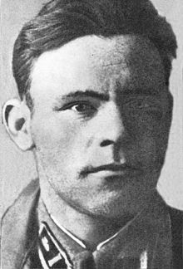
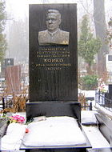
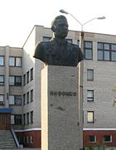
Іван Никифорович Бойко один із перших ступив на нашу землю, визволяючи Козятин. Він зробив це доволі оригінальним способом. Як правило, наступ ведеться фронтально, а він придумав інший спосіб. Він радянські танки вночі поставив на залізницю і наказав їхати залізничним полотном в бік Козятина. Німці подумали, що це військовий ешелон. Коли танки вірвалися в Козятин, відбувся запеклий бій, який тривав кілька днів, і німці не могли впоратися, хоч мали в резерві бронепоїзди і іншу техніку. За цей подвиг Іван Никифорович удостоєний зіркою Героя Радянського Союзу. В селі, де народився Бойко, встановлено його бюст. У 1982 році ім'ям Героя названа одна з вулиць Києва. В Козятині його ім'ям назване Вище професійне училище залізничного транспорту, поблизу якого також встановлено бюст.
ПОДВИГ ГЕРОЯ РАДЯНСЬКОГО СОЮЗУ

Slide 8
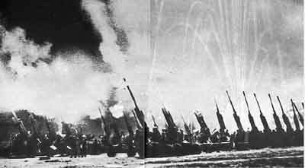
20 березня 1944 року місто Вінниця була звільнена від фашистських загарбників. Через 6 днів - 26 березня очищено останній населений пункт Вінниччини від нацистського поневолення. На честь визволення міста над Бугом Москва салютувала двадцятьма артилерійськими залпами салюту з 224 гармат.

Slide 9
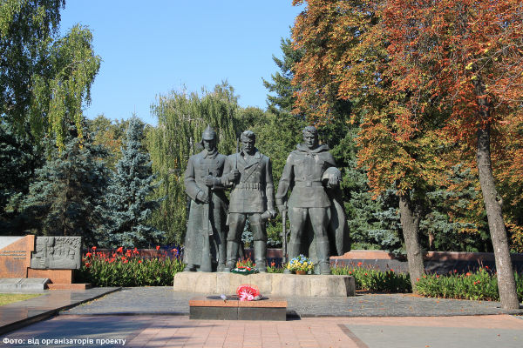
При визволенні Вінниці в порівнянні з визволенням інших пунктів загинули значно більше людей, тому що фашистська армія мала технічно-бойове оснащення і потужну систему дотів. Немає достеменних даних про кількість загиблих під час боїв за Вінницю. Багато імен полеглих значаться на Меморіалі Слави, в тому числі і членів партизанського руху.
ЗАГИБЛІ У БОЯХ ЗА ВІННИЦЮ

Slide 10
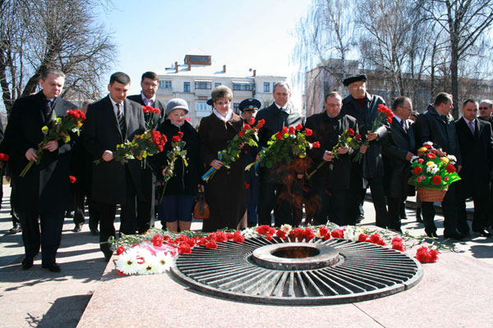
20 березня кожного року, у Вінниці відбуваються урочистості з нагоди визволення обласного центру від німецько-фашистських загарбників. У цей день 1944 року війська Першого українського фронту в результаті стрімко проведеної операції і обхідного маневру розгромили німецькі війська та повністю визволили столицю Поділля – місто Вінницю.

Slide 11
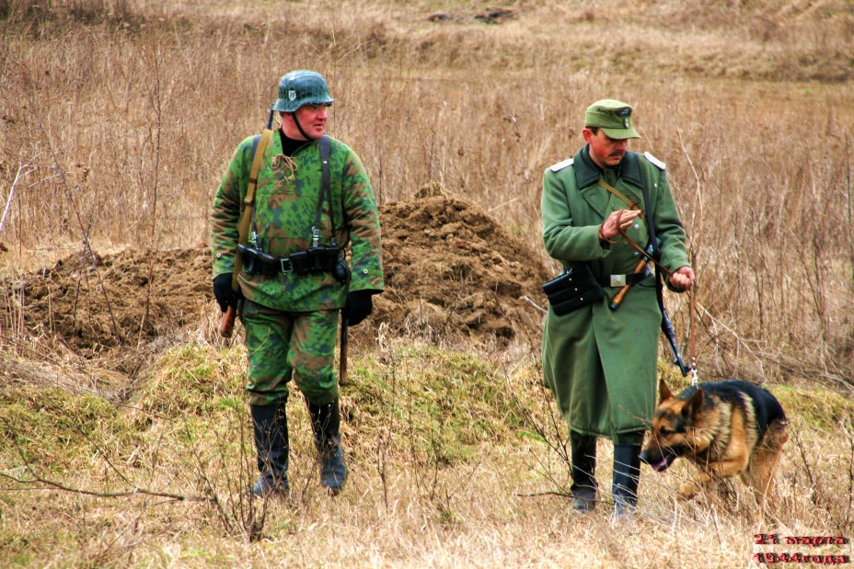
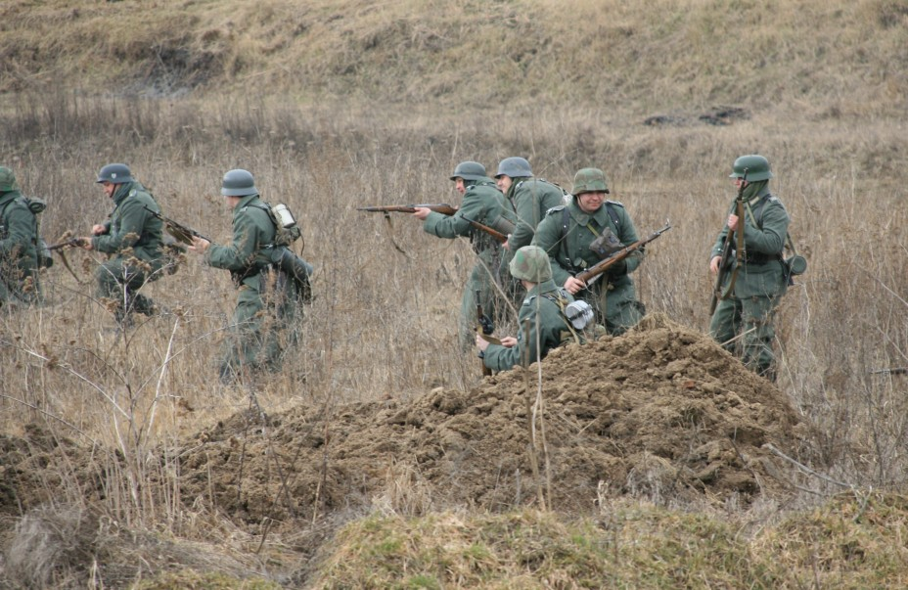
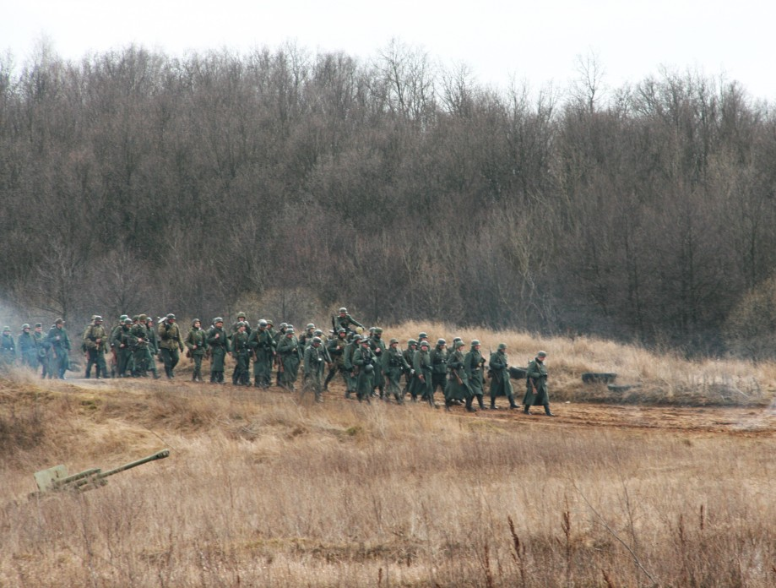
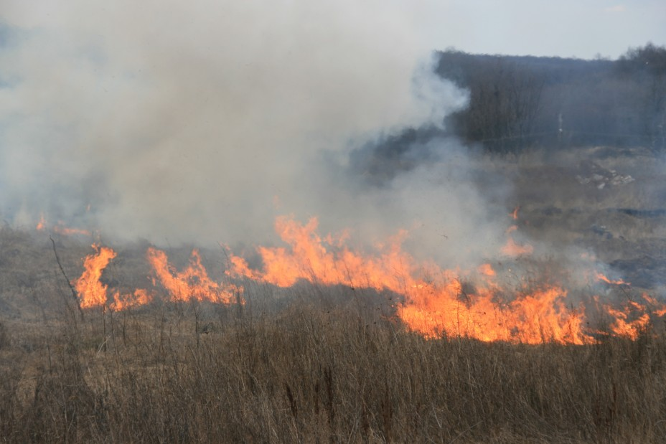
2010 року у святкувані з нагоди 66-ї річниці визволення Вінниці від німецько-фашистських загарбників було історично реконструьовано березневі подій 1944 року з визволення міста.

